Slide 1


101
计算机领域本科教育教学改革试点
工作计划（“101计划”）研究成果
数据结构
俞勇、张铭、陈越、韩文弢
上海交通大学、北京大学、浙江大学、清华大学
Notes:
封面

Slide 2


第 12 章 高级查找
12.1 线段树
戴波
电子科技大学
Notes:
章节页

Slide 3
12.1.1 线段树的定义
12.1.2 线段树的存储
12.1.3 线段树的操作
12.1.4 小结
12.1.5 作业
Notes:
目录

Slide 4
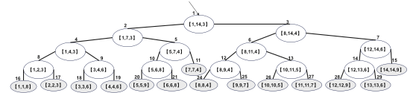
12.1.1 线段树的定义
12.1.1 线段树的定义
数据结构
线段树是满足下面条件的二叉查找树seg_tree：根结点p=1记为seg_tree[p]=v，表示线段区间[l, r]的值是v —— 例如为查找区间最小值而设计的线段树中，这个值就是区间内所有元素的最小值，如果是为求区间和设计的线段树，这个值就是区间内所有元素的和。区间的长度n=r-l+1。
如果n>1: 则seg_tree[2p]是区间[l,r]的左儿子的值，表示的范围是[l,(l+r)/2]；seg_tree[2p+1]是区间[l, r]的右儿子的值，表示的范围是[(l+r)/2+1,r]。
如果n=1: seg_tree[p]是叶结点。

Slide 5
12.1.1 线段树的定义
12.1.1 线段树的定义
数据结构
说明1：根结点seg_tree[1]=3,即[1,14]范围的最小值是3
说明2：线段树采用二分法进行构造，因此是平衡二叉树，线段树的结点总数=叶结点个数n+内部结点个数n-1=2n-1
求[1,14]区间最小值的线段树

Slide 6
12.1.2 线段树的存储
12.1.2 线段树的存储
数据结构
线段树是二叉查找树，可以采用二叉链表存储，也可以扩充为完全二叉树按照层序编号，用数组存储线段树的数据。
根据完全二叉树用数组存储的性质：第i个结点如果有双亲，双亲在[i/2]（i>>1）位置，如果有左右孩子，则左孩子在2*i(i<<1)位置，右孩子在2*i+1(i<<1|1)。
如下图[1,14]范围求最小值的线段树，圆圈外的数字就是存储在数组的索引。

Slide 7
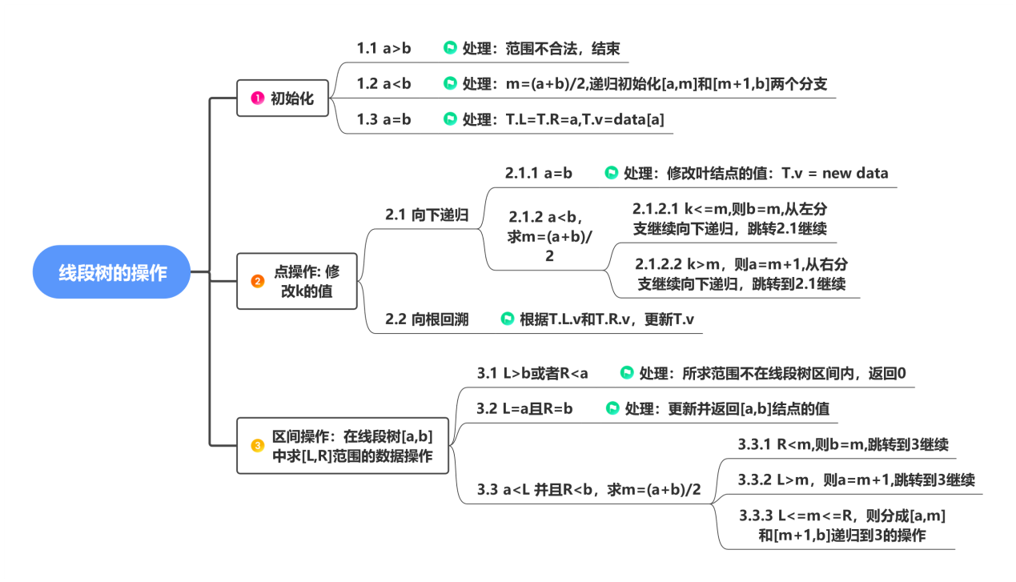
12.1.3 线段树的操作
12.1.3 线段树的操作
数据结构

Slide 8
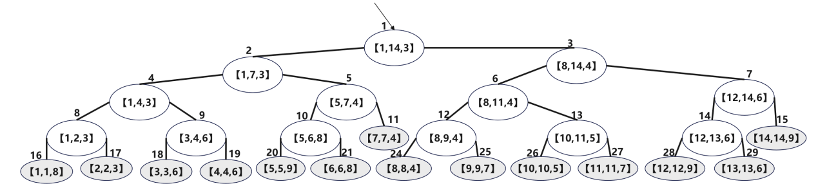
12.1.3 线段树的点操作
12.1.3 线段树的操作
数据结构
如果修改[a,b]范围的索引为k的数据为x，则只需要从根，按照二分搜索方法，判断k与m=(a+b)/2的大小关系，确定线段树的搜索路径，直到到达m=k的叶结点，修改T[k]=x，并在回溯的时候修改沿路的对应的区间值，具体操作如线段树的初始化的思维导图的步骤2所示。
例：修改下面线段树索引7的值为1

Slide 9
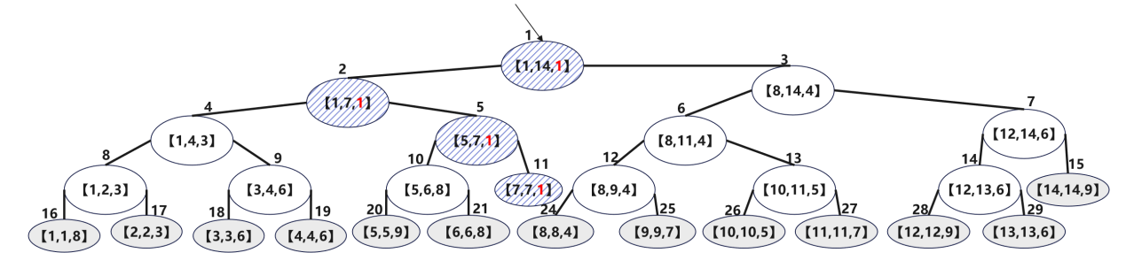
12.1.3 线段树的点操作
12.1.3 线段树的操作
数据结构
解析：

Slide 10

12.1.3 线段树的区间操作
12.1.3 线段树的操作
数据结构
如果在[a,b]线段树中求[L,R]范围内的区间结果（比如求最小值/最大值/求和值等），可以采用线段树的区间操作，步骤如下：
首先判断[L,R]是否在线段树范围[a,b]中，如果不在，则区间操作结束，操作结果为0。
否则就在范围内，然后判断范围是否刚好是[a,b]，如果是，则根结点的值就是[L,R]的值；
否则计算m=(a+b)/2,如果R<m,则操作范围缩小在左分支继续； 或者L>m，则操作范围缩小在右分支继续；否则左右分支都要进一步进行区间的递归操作。
也就是说，如果区间操作在线段树的某个区间，则先从所在分支向下递归定位所在分支，会覆盖左右分支的部分结点和中间部分结点。其中两侧的结点一直向下递归到子树的L=a,R=b的时候才停止向下，然后回溯。所以左右两侧的最多向下递归到叶结点，中间的在L=a,R=b就停止了。所以最大的递归次数是不超过两侧的树高。

Slide 11
12.1.3 线段树的区间操作
12.1.3 线段树的操作
数据结构
例：快速求出[L,R]区间的最小值V[L,R]，其中1<=L<=R<=14
解析：(1) p=1,m=(1+14)/2=7; 3<m<9，左右子树都进一步求解
(2) p=1的左子树：p=2, m=(1+7)/2=4; 3<m<7，左右子树进一步求解
p=1的右子树：p=3,m=(8+14)/2=11; 8<m<14,左右子树进一步求解
(3）p=2左子树p=4：m=(1+4)/2=2, 2<m，只到右子树p=9,返回6
p=2的右子树：[5,7]在[3,9]范围之内，返回4
V[3,7]=min(V[3,4],V[5,7])=min(6,5)=5;
(4) p=3的左子树p=6：m=(8+11)/2=9,只到左子树，返回4
(5) V[3,9]=min(V[3,7],V[8,9])=min(5,4)=4

Slide 12
12.1.3 线段树的区间操作
12.1.3 线段树的操作
数据结构
例题：已知10000个正整数，用A数组存储这10000个正整数。其中A[i]表示存储的第i个数(1 <= i <= 10000)。请统计：编号从L到R的所有数之和为多少？如果将第L个数增加C （1 <= L <= 10000）,则编号从L到R的所有数之和为多少？ 其中1<= L <= R <= 10000。如果将[L,R]区间的所有数都增加C,则编号[L,R]的所有数之和是多少？

Slide 13
12.1.3 线段树的区间操作
12.1.3 线段树的操作
数据结构
解析：
首先求范围和，直接累加求和的时间复杂度是O(n)。如果用线段树，其中a=1,b=10000,seg_tree[1]的值是[a,b]范围内的和值。根据线段树的区间操作规则，最坏时间复杂度是2倍树高，所以最坏时间复杂度是O(logn)。而最好的时间刚好是求[1,10000]的值，只需要查找根结点，一次求出seg_tree [1]的值是[1,10000]的和值。采用完全二叉树存储线段树，则线段树空间复杂度是O(n)。
如果将第L个数增加C,则从[L,L]叶结点到根的值都要增加C。时间复杂度是树高O(logn）。
线段树的区间修改，从根向子树递归查询的时候，如果当前区间完全覆盖更新区间，则只更新当前结点的信息，并做延迟(lazy)标记，递归结束。但是在后续的区间查询过程中，如果查询区间完全覆盖当前区间，则返回当前区间的值。但如果查询区间不能完全覆盖当前区间，且发现了lazy标记，则将lazy标记下放至叶节点，更新叶节点信息，同时取消自身的lazy标记。也就是修改的时候到完全覆盖区间结点就结束，查询的时候才更新到叶结点。

Slide 14
12.1.4 线段树的小结
12.1.4 线段树的小结
数据结构
线段树的适用范围很广，支持在线维护修改和查询：区间求和、区间内的最大值/最小值、区间内的最大公约数/最小公倍数、区间修改、单点修改等操作。线段树的思想和分治思想很相像，但必须满足原问题的解可以由不相交的子问题的解合并得到，否则不能用线段树求解。比如求区间的众数；区间的最长不下降子序列；01序列的连续0的个数等不能通过简单合并子问题的解求解原问题，这些类型就不适合线段树。一个问题，只要能化成对一些连续点的修改和统计问题，就可以用线段树来解决。
对于一维线段树来说，每次更新以及查询的时间复杂度为O(logn)。还可以扩充到二维线段树和三维线段树。在进行区间更新操作时，可以只做标记不更新，而在做查询操作的时候，才在递归向下的时候进行真正到叶结点的值的更新，递归向根回退求解的时候更新回退路径的结点值。

Slide 15
12.1.5 作业
12.1.5 作业
数据结构
修改下图所示的线段树，使其快速求出[3,7]范围的和值。
在上题建好的区间求和线段树的基础上，第1题建好区间求和线段树T之后，要求[8,11]区间的值都增加3。请采用lazy标记法修改线段树，并求出[5,10]区间的和值。

Slide 16

101
Notes:
结语

